Slide 1
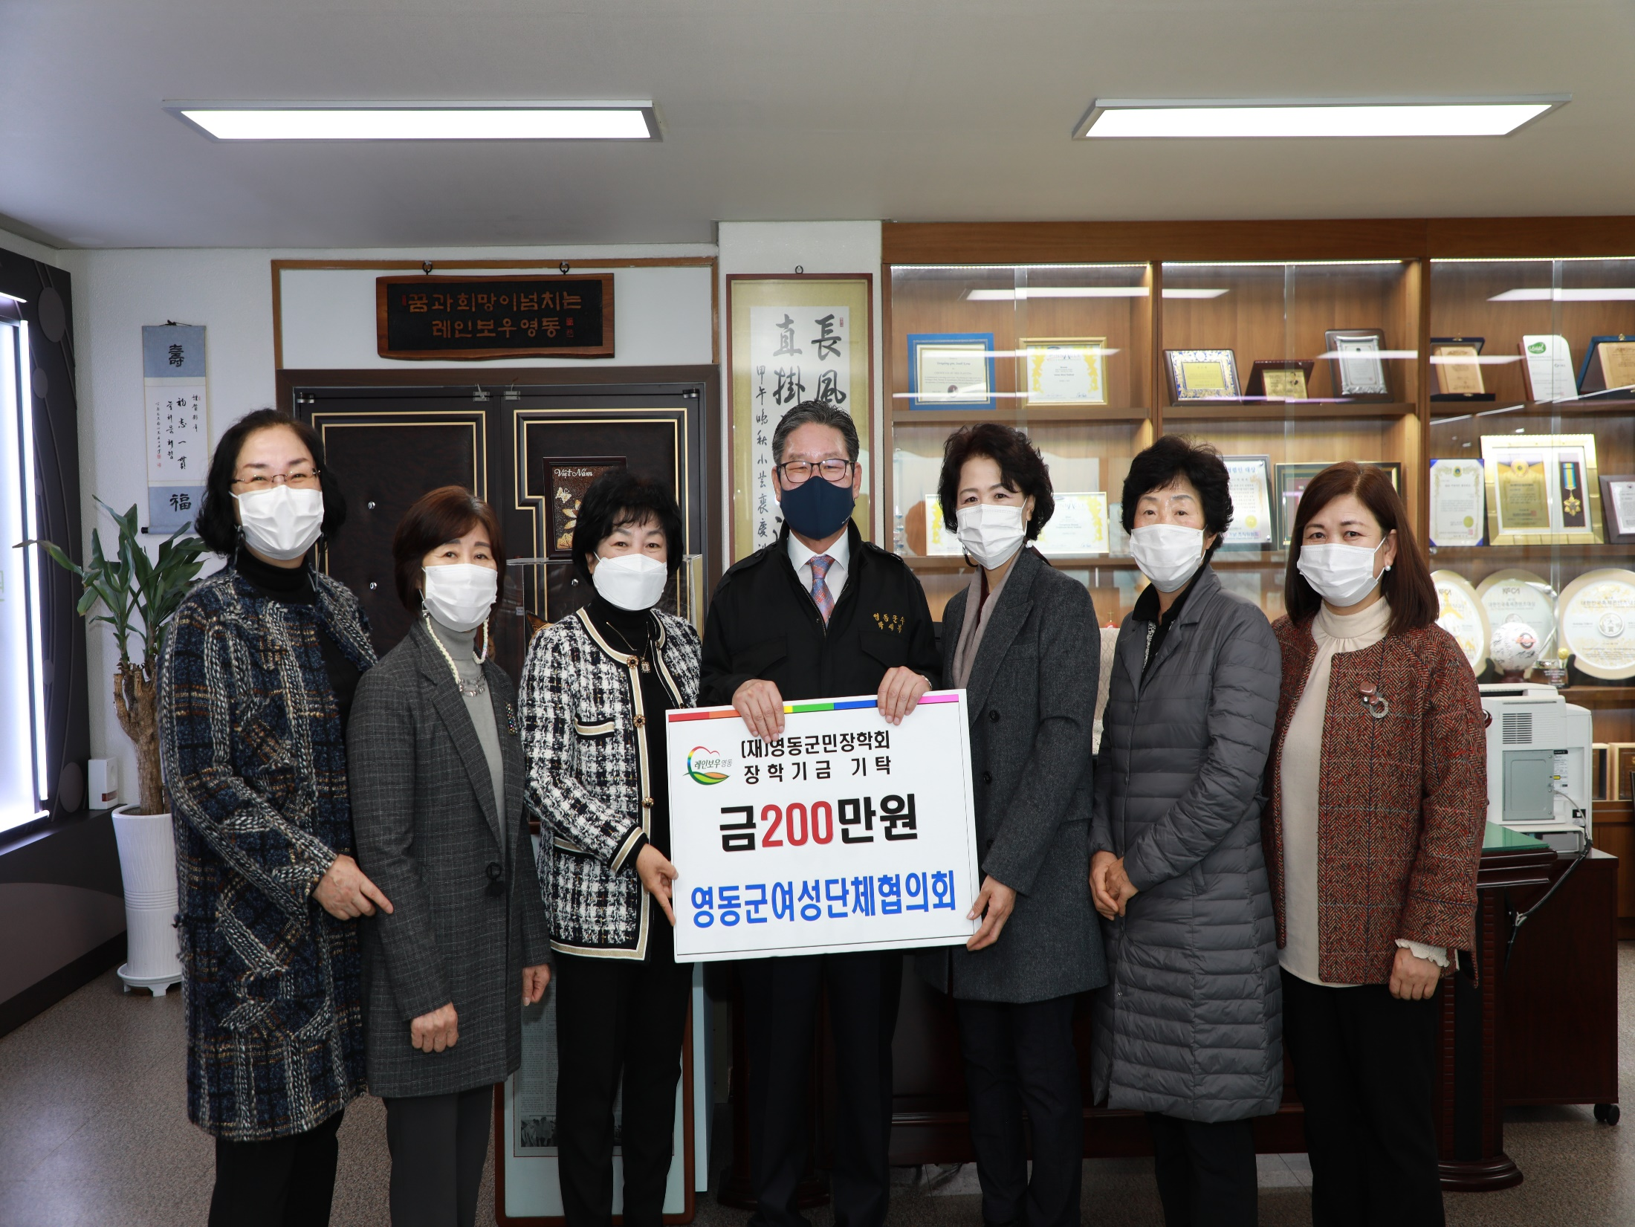
가족행복과

Slide 2
14-1. 영동군 아동·여성안전 지역연대 위원회 개최
12. 15.(화) / 10명(위원장 행정복지국장)/ 군청 상황실
2020년도 지역연대 운영실적 및 기관 간 추진사업 공유 및 홍보
14-2. 영동군민회관 하반기 건물 정기안전점검
11.30.(월)~12.18.(금)
건물 균열, 붕괴 등 구조안전성 진단
14-3. 2021년 기간제 근로자 모집
구분 | 채용인원 | 내용 | 접수기간 | 면접일시
영동군민회관 | 2명 | 영동군민회관 시설 환경관리 등 | 12.7.(월)~12.11.(금) | 12.18.(금)
관내 지역아동센터 10개소 | 7명 | 관내 지역아동센터 파견 아동학습 지도 등 | 12.10.(목)~12.14.(월)
황간 청소년 문화의 집 | 1명 | 황간청소년 문화의 집 시설환경 관리 등
레인보우영동도서관 | 5명 | 도서관 자료관리, 평생학습 운영보조 및 환경관리 | 12.7.(월)~12.10.(목)

Slide 3
14-4. 청소년 유해환경 개선활동
12. 10.(목) / 청소년상담복지센터,영동경찰서
수능 후 청소년 유해환경 민,관 합동 점검
14-5. 제4회 청소년 축제 (e-스포츠대회)
12. 12.(토) ~ 13.(일) / 온라인 및 영동문화원 / 200명
청소년 카트라이더 리그 대회 예선 및 본선
14-6. 방과후 아카데미 방학식
12. 24.(목) / 35명
크리스마스 이벤트 등
14-7. 하반기 지역아동센터 운영 및 동절기 안전 점검
12. 1.(화) ~ 12. 18.(금) / 9개소 / 영유아보육팀장외 1인
운영 회계, 한파 대비 전기•소방시설 등 안전관리

Slide 4
14-8. 영동군공립지역아동센터 위수탁 협약 체결
12월중 / 비아들사회적협동조합 / 2021.1.1 ~2025.12.31(5년)
14-9. 영동군민장학금 기탁식
12. 3.(목) 11:00 / 군수님실 / 여자만회타운 / 100만원
14-10. 평생학습도시 영동군 정책살롱 개최
12. 4.(금) 09:30 / 레인보우영동도서관 / 담당자 10명
14-11. 레인보우영동연수원 민간위탁 제안서 평가
12. 4.(금) 16:00 / 상황실 / 평가위원 및 제안사 등 10명

Slide 5
14-12. 사회적거리두기 개편에 따른 1단계 행정명령 이행점검
12. 1.(화) ~ 12. 31.(목) / 일반 및 휴게음식,유흥,목욕장,이 미용업
점검반 : 식품안팀장외 3명 / 주2회 또는 수시
고위험시설 등 방역수칙 이행여부
14-13. 어린이급식관리지원센터 재 위탁 계약 체결
12. 1.(화) /『어린이급식관리지원센터 위탁운영관리 협약서
위탁기간(2021.1.1.-2022.12.31.) / 유원대학교 산힉협력단
사업비 : 매년 105,000천원(국비50%, 도비10%, 군비40%)
14-14. 어린이기호식품 조리판매업소 지도점검
12. 1.(화)~12. 8.(화) / 어린이기호식품 조리판매업소 2회 51개소
점검반 : 식품안전팀 1명, 전담관리원 8명
점검항목 : 어린이 기호식품 중 정서저해식품 등 판매여부

